Slide 1

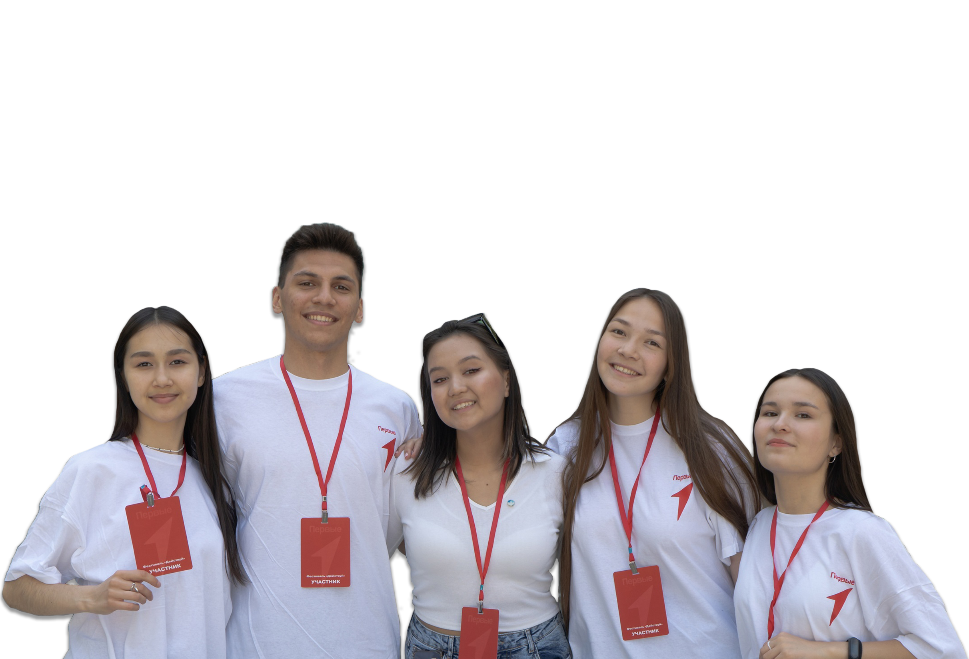

Общероссийское общественно-государственное движения детей и молодежи
«ДВИЖЕНИЕ ПЕРВЫХ»
Республики Башкортостан
Город Салават

Slide 2

МИССИЯ ДВИЖЕНИЯ
БЫТЬ С РОССИЕЙ
БЫТЬ ЧЕЛОВЕКОМ
БЫТЬ ВМЕСТЕ
БЫТЬ В ДВИЖЕНИИ
БЫТЬ ПЕРВЫМИ
ЦЕННОСТИ ДВИЖЕНИЯ
ЖИЗНЬ И ДОСТОИНСТВО
ДОБРО И СПРАВЕДЛИВОСТЬ
ПАТРИОТИЗМ
СОЗИДАТЕЛЬНЫЙ ТРУД
ДРУЖБА
МЕЧТА
ВЗАИМОУВЖЕНИЕ И ПОМОЩЬ
ИСТОРИЧЕСКАЯ ПАМЯТЬ
ЕДИНСТВО НАРОДОВ РОССИИ
СЛУЖЕНИЕ ОТЕЧЕСТВУ
КРЕПКАЯ СЕМЬЯ

Slide 3
ПРОГРАММА ВОСПИТАТЕЛЬНОЙ РАБОТЫ
Цель программы - содействие подрастающему поколению в реализации инициативы, самостоятельности и ответственности в социальной значимой общественной деятельности по созиданию и защите интересов Отечества, самореализации и гражданском становлении детей и молодёжи на основе российских традиционных духовно-нравственных ценностей.
Ожидаемые результаты:
сформированность социально значимых личностных качеств детей и молодёжи: социальной активности, инициативы, деятельностного патриотизма, самостоятельности и ответственности;
развитость личности как субъекта активной социальной деятельности в коллективе, сформированность потребности в осознании и желании выполнять общественно значимую деятельность, готовность к социально значимой деятельности в интересах общества и государства;
сформированность навыков просоциального поведения, направленных на способы оказания помощи другим людям, содействия и сотрудничества ради общего блага;
увеличение вовлеченности детей и молодёжи в деятельность Движения;
увеличение количества наставников Движения, вовлечённых в наставническую деятельность Движения;
увеличение информированности и узнаваемости Движения как организации, предоставляющей широкие возможности для развития общественной активности детей и молодежи.

Slide 4






НАПРАВЛЕНИЯ ДВИЖЕНИЯ

Slide 5






НАПРАВЛЕНИЯ ДВИЖЕНИЯ

Slide 6
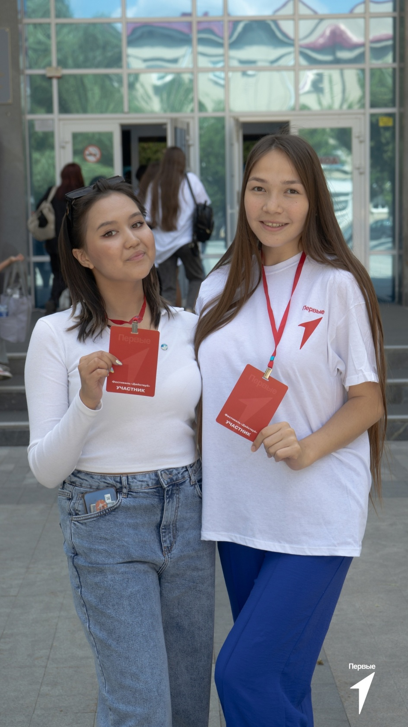
1257
открыто первичных отделений в РБ
28
первичных отделений в
Г. Салават

Slide 7










УЧРЕДИТЕЛИ
Которые действуют на территории
Республики Башкортостан

Slide 8


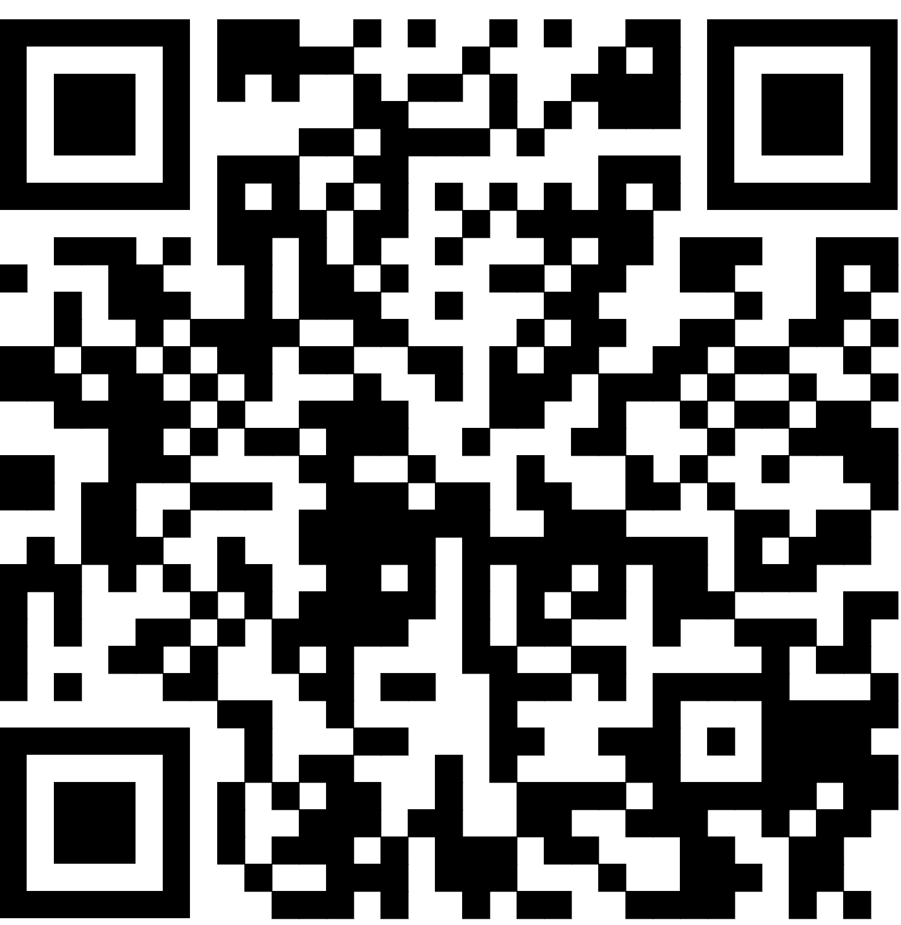
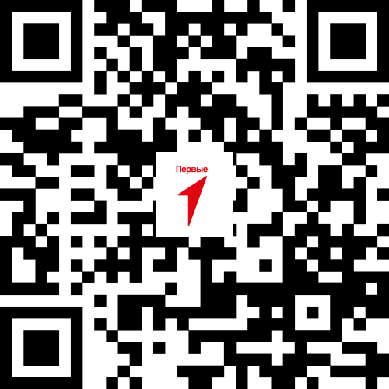
Будь с нами! Будь в движении!
Вконтакте
Телеграмм

